Slide 1
ハガイしょに あらわれた キリスト

Slide 2
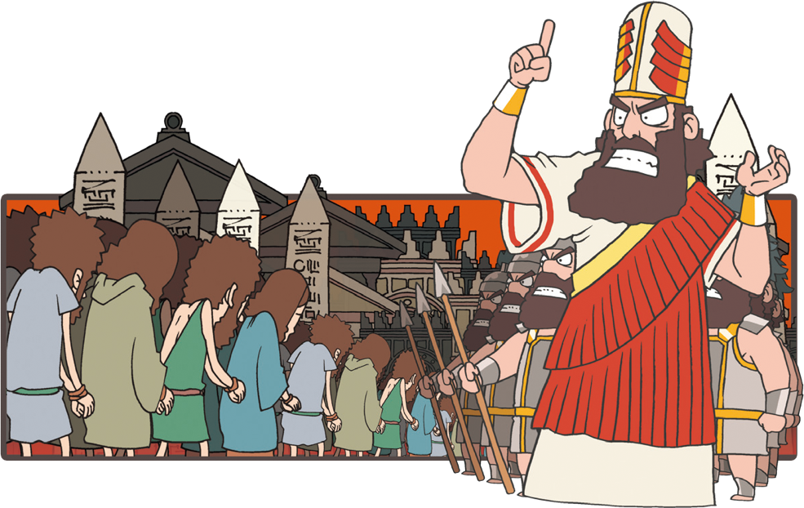
1.なぜ じだいごとに ふくいんが きえるのでしょうか
この じだいを みれば？
わたしたちの まわりの ひとを みれば？
わたしを みれば？

Slide 3
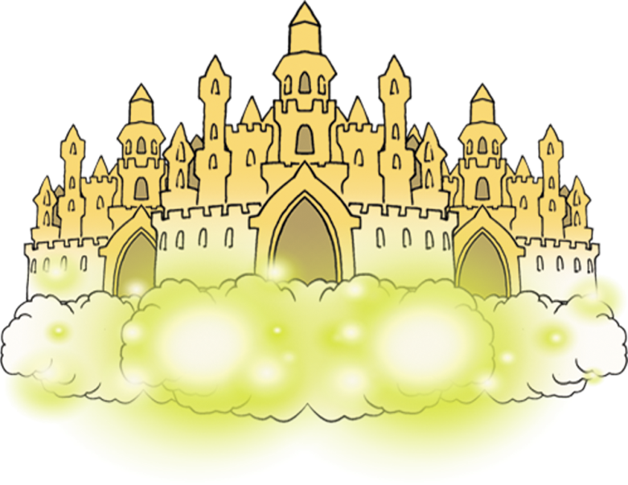
2.ハガイしょに あらわれた キリストの しるしが あります
すべての ものの しょゆうしゃです
さきの ものより おおきい えいこうを
もった かたです
すくいぬしは ただ せいなる かたである
という しょうこを もった かたです

Slide 4
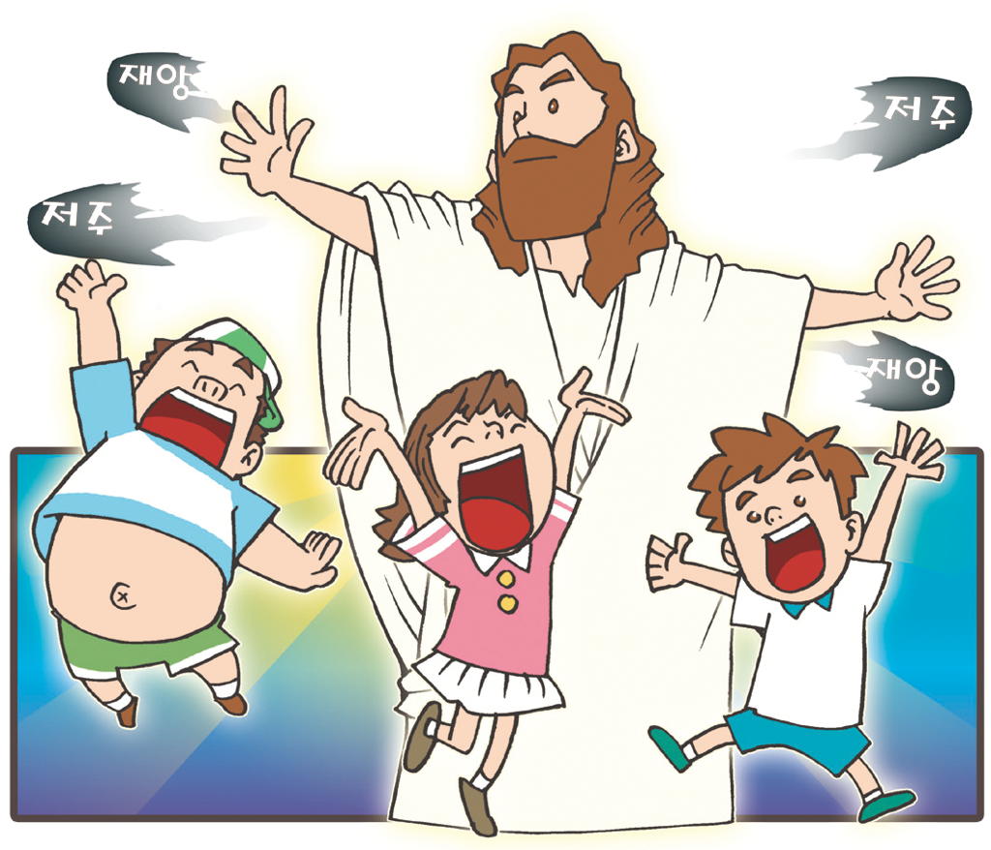
3.どうすれば ふくいんを かいふくすることが できるのでしょうか
わたしの もんだい？
まわりの かんきょう？
おおきい こころみと もんだい？

